Slide 1

Aljabar Linear
PAC 202
3 SKS
Silabus :
Bab I Matriks dan Operasinya
Bab II Determinan Matriks
Bab III Sistem Persamaan Linear
Bab IV Vektor di Bidang dan di Ruang
Bab V Ruang Vektor
Bab VI Ruang Hasil Kali Dalam
Bab VII Transformasi Linear
Bab VIII Ruang Eigen

Slide 2
Sistem Persamaan Linear (SPL)
  Sub Pokok Bahasan
  Pendahuluan
  Solusi SPL dengan OBE
  Solusi SPL dengan Invers matriks dan Aturan Crammer
  SPL Homogen
Beberapa Aplikasi Sistem Persamaan Linear
  Rangkaian listrik
  Jaringan Komputer
  Model Ekonomi
  dan lain-lain.

Slide 3
Pendahuluan
Persamaan linear adalah persamaan yang setiap peubahnya tidak memuat eksponensial, trigonometri (seperti sin, cos, dll.), perkalian, pembagian dengan peubah lain atau dirinya sendiri.
Contoh :
Jika perusahaan A membeli 1 Laptop (x) dan 2 PC (y) maka ia harus membayar $ 5000, sedangkan jika membeli 3 Laptop dan 1 PC maka ia harus membayar $ 10000.
Representasi dari masalah tersebut dalam bentuk SPL
x + 2y = 5000
3x + y = 10000

Slide 4


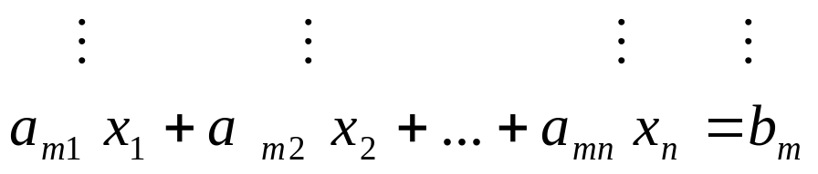
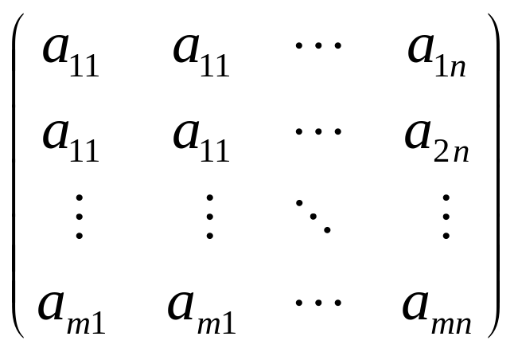
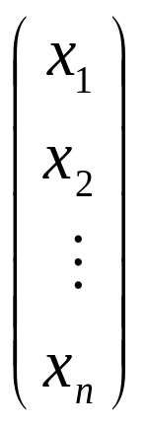
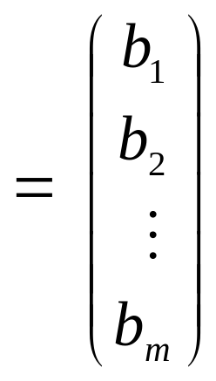
Bentuk umum sistem persamaan linear
Dapat ditulis dalam bentuk :

Slide 5
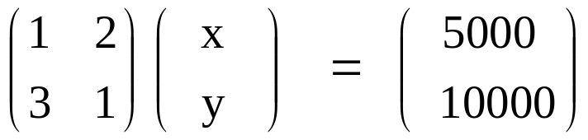
Atau
AX = B
dimana
  A dinamakan matriks koefisien
  X dinamakan matriks peubah
  B dinamakan matriks konstanta
Contoh :
Perhatikan bahwa SPL
x + 2y = 5000
3x + y = 10000
dapat ditulis dalam bentuk perkalian matriks

Slide 6
Solusi SPL
➔ Himpunan bilangan Real yang memenuhi nilai kebenaran SPL jika himpunan tersebut disubstitusikan pada peubah suatu SPL.
Perhatikan SPL :
x + 2y = 5000
3x + y = 10000
Maka
{x = 3000, y =1000 } merupakan solusi SPL tersebut
{x = 1000, y =3000 } merupakan bukan solusi SPL itu
Suatu SPL, terkait dengan solusi, mempunyai tiga kemungkinan :
  SPL mempunyai solusi tunggal
  SPL mempunyai solusi tak hingga banyak
  SPL tidak mempunyai solusi

Slide 7
Ilustrasi Solusi SPL dengan garis pada kartesius
Artinya : SPL 2x – y = 2 x – y = 0
Mempunyai solusi tunggal, yaitu x = 2, y = 2
y
y = 2x - 2
(2, 2) merupakan titik potong dua garis tersebut
Tidak titik potong yang lain selain titik tersebut
y = x
2
(2, 2)
x
1
2

Slide 8
Perhatikan SPL
      x – y = 0
      2x – 2y = 2
Jika digambar dalam kartesius
Terlihat bahwa dua garis tersebut adalah sejajar
Tak akan pernah diperoleh titik potong kedua garis itu
Artinya
SPL diatas TIDAK mempunyai solusi
y
y = x
y = x – 1
1
x

Slide 9
Perhatikan SPL
      x – y = 0
      2x – 2y = 0
  Jika kedua ruas pada persamaan kedua dikalikan ½
  Diperoleh persamaan yang sama dengan pers. pertama
Jika digambar dalam kartesius
Terlihat bahwa dua garis tersebut adalah berimpit
Titik potong kedua garis banyak sekali disepanjang garis tersebut
Artinya
SPL diatas mempunyai solusi tak hingga banyak
y
x – y = 0
2x – 2y = 0
x

Slide 10
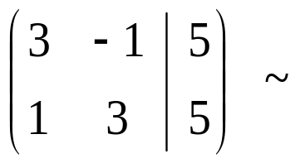
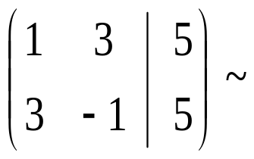
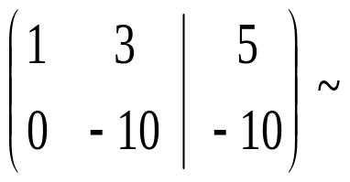
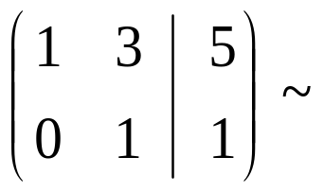
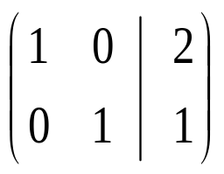
Solusi Sistem Persamaan Linear dengan OBE
Tulis SPL dalam bentuk matriks yang diperbesar
Lakukan OBE sampai menjadi esilon baris tereduksi
Contoh :
Tentukan solusi dari SPL
3x – y = 5
x + 3y = 5
Jawab :
Martiks yang diperbesar dari SPL

Slide 11
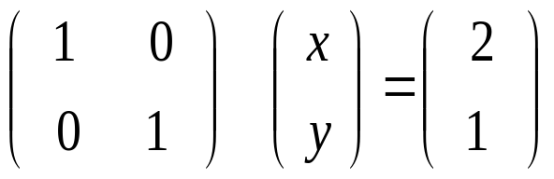
Tulis kembali matriks yang diperbesar hasil OBE menjadi perkalian matriks
Solusi SPL tersebut adalah x = 2 dan y = 1
Contoh :
  Tentukan solusi (jika ada) dari SPL berikut :
a. a + c = 4
a – b = –1
2b + c = 7

Slide 12
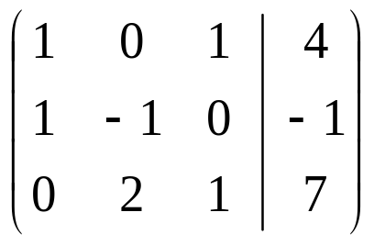
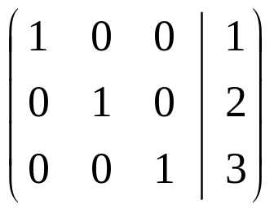
b. a + c = 4
a – b = –1
–a + b = 1
c. a + c = 4
a – b = –1
–a + b = 2
Jawab :
a.
∼
Terlihat bahwa solusi SPL adalah
a = 1, b = 2, dan c =3

Slide 13
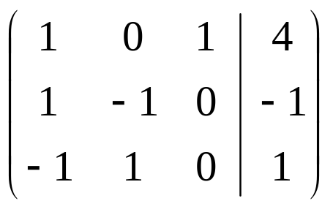
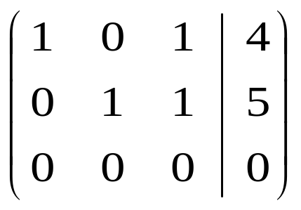
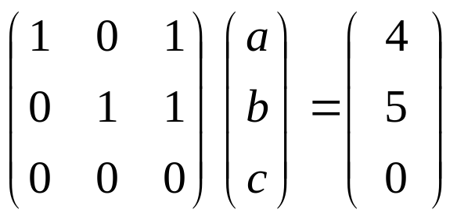
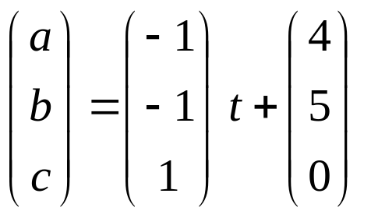
b.
∼
Jika dikembalikan kedalam bentuk perkalian matriks diperoleh :
Ini memberikan a + c = 4 dan b + c =5.
Dengan memilih c = t, dimana t adalah parameter.
Maka solusi SPL tersebut adalah :
, dimana t adalah parameter

Slide 14
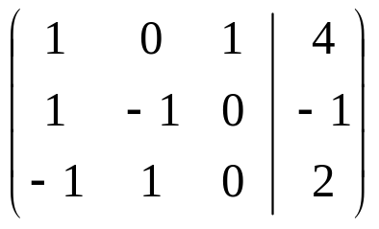
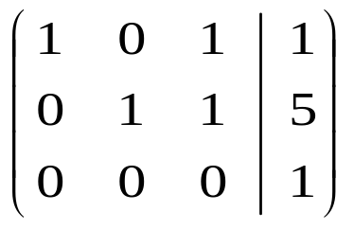
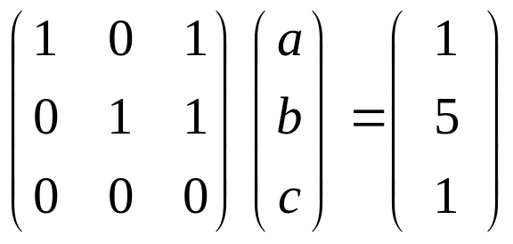
c.
∼
Terlihat bahwa ada baris nol pada matriks koefisien tetapi matriks konstanta pada baris ke-3 sama dengan 1 (tak nol)
Dari baris ke-3 diperoleh hubungan bahwa
0.a + 0.b = 1.
Tak ada nilai a dan b yang memenuhi kesamaan ini.
Jadi, SPL tersebut tidak memiliki solusi.

Slide 15
Contoh :
Diketahui SPL :
x + 2y – 3z = 4
3x – y + 5z = 2
4x + y + (a² – 14) z = a+2
Tentukan a sehingga SPL :
a. Mempunyai solusi tunggal
b. Tidak mempunyai solusi
c. Solusi yang tidak terhingga

Slide 16
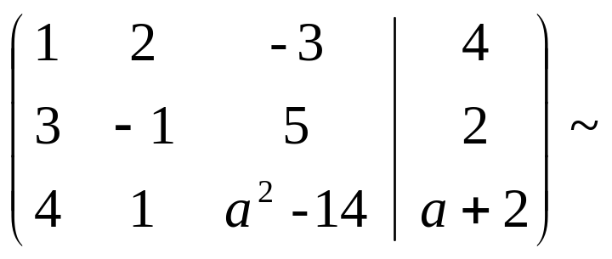
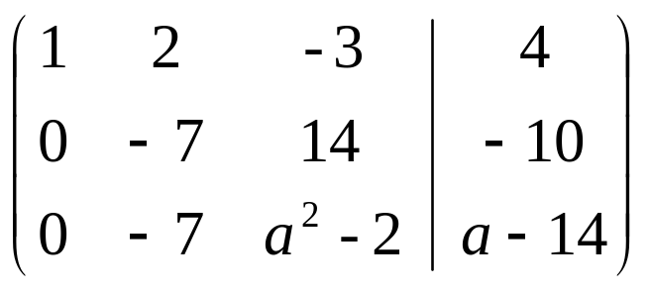
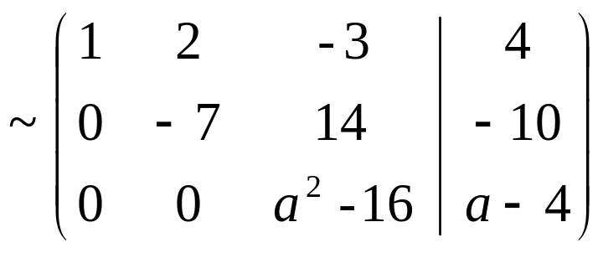
Jawab:
Matrik diperbesar dari SPL adalah
a. Agar SPL mempunyai solusi tunggal:
a² – 16 ≠ 0 sehingga a ≠ ± 4

Slide 17
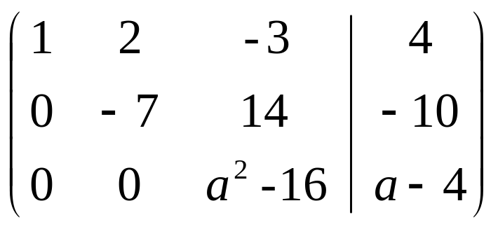
b. Perhatikan baris ketiga
0x + 0y + (a² – 16a) z = a – 4
SPL tidak mempunyai solusi saat
a² – 16 = 0 dan a– 4 ≠ 0
Sehingga a = ± 4 dan a ≠ 4.
Jadi , a = – 4.
c. SPL mempunyai solusi tak hingga banyak
a² – 16 = 0 dan a – 4 = 0
Jadi , a = 4

Slide 18
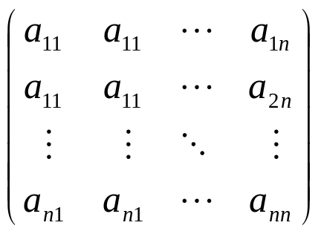
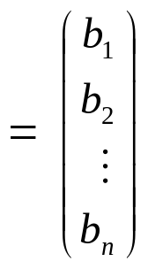
Solusi SPL dengan Matriks Invers
Atau
AX = B
Kalikan setiap ruas di atas dengan A^{–1}
A^{–1} A X = A^{–1} B
diperoleh :
X = A^{–1} B
Ingat bahwa suatu matriks A mempunyai invers
jika dan hanya jika
Det (A) ≠ 0.

Slide 19
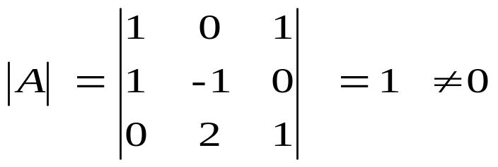
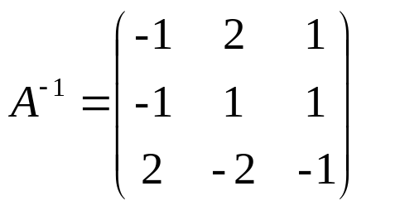
Contoh :
Tentukan solusi dari SPL berikut :
a + c = 4
a – b = –1
2b + c = 7
Jawab :
Perhatikan bahwa
Jadi A mempunyai Invers

Slide 20
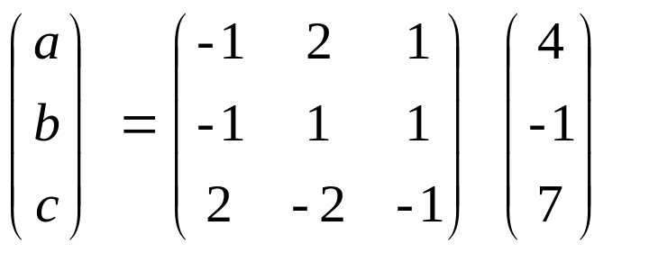
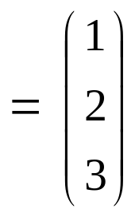
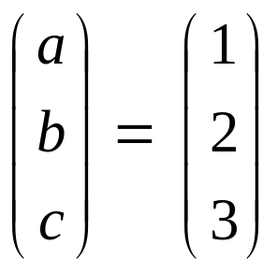
sehingga X = A^{–1} B berbentuk :
Jadi, Solusi SPL tersebut adalah

Slide 21
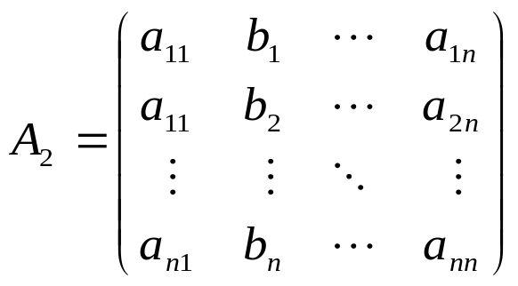
Solusi SPL dengan aturan Cramer
Misalkan SPL ditulis dalam bentuk AX = B, yaitu :
Jika determinan A tidak sama dengan nol
maka solusi dapat ditentukan satu persatu (peubah ke-i, x_{i})
Langkah-langkah aturan cramer adalah :
Hitung determinan A
Tentukan A_{i} ➔ matriks A dimana kolom ke-i diganti oleh B.
Contoh :

Slide 22
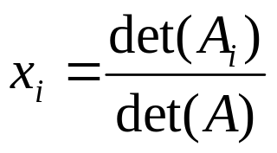
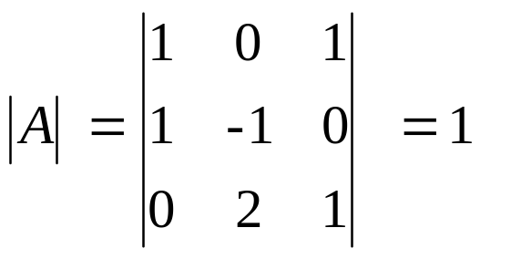
Hitung |A_{i}|
Solusi SPL untuk peubah x_{i} adalah
Contoh :
Tentukan solusi b dari SPL berikut :
a + c = 4
a – b = –1
2b + c = 7
Jawab :
Perhatikan bahwa

Slide 23
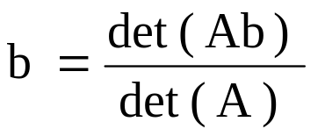
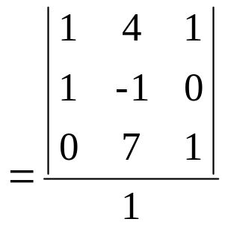
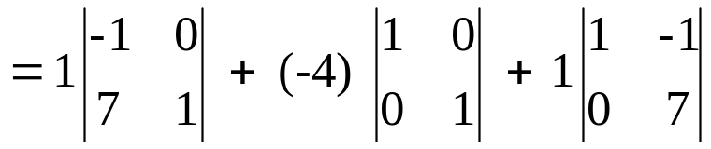


Maka
Jadi, Solusi peubah b yang memenuhi SPL adalah b = 2

Slide 24
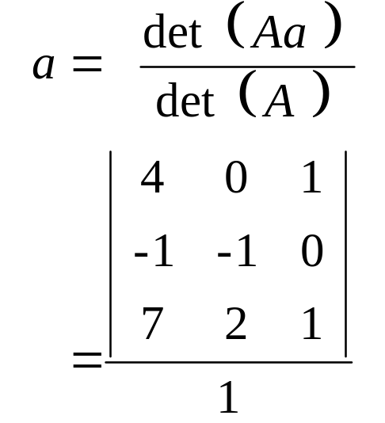
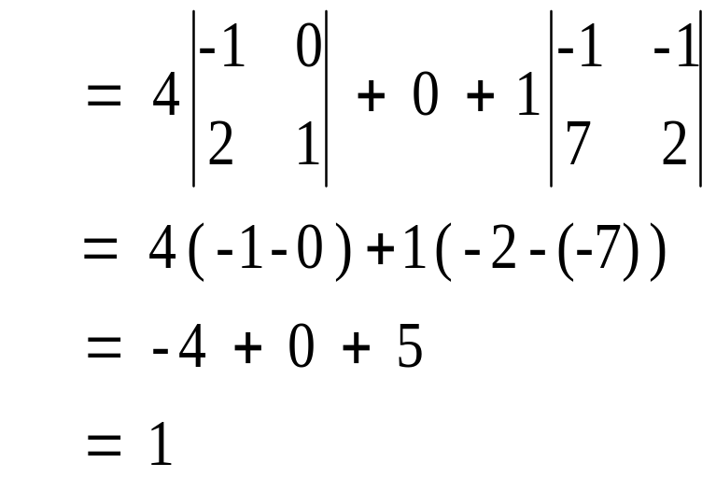
Tentukan solusi SPL untuk peubah a ?

Slide 25
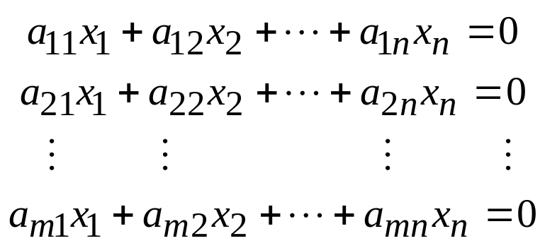

Sistem Persamaan Linear Homogen
Bentuk umum
SPL homogen merupakan SPL yang konsisten,
➔ selalu mempunyai solusi.
Solusi SPL homogen dikatakan tunggal jika solusi itu adalah
Jika tidak demikian,
SPL homogen mempunyai solusi tak hingga banyak.
(biasanya ditulis dalam bentuk parameter)

Slide 26
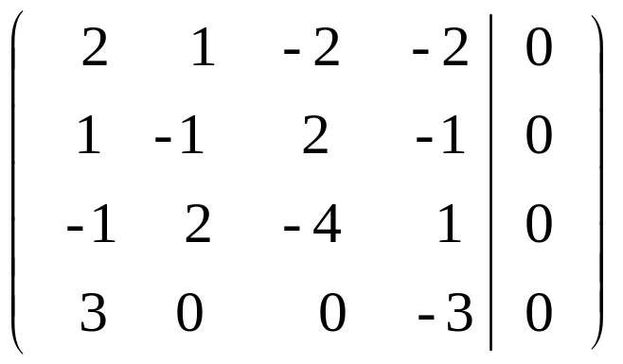
Contoh :
Tentukan solusi SPL homogen berikut
2p + q – 2r – 2s = 0
p – q + 2r – s = 0
–p + 2q – 4r + s = 0
3p – 3s = 0
SPL dapat ditulis dalam bentuk

Slide 27
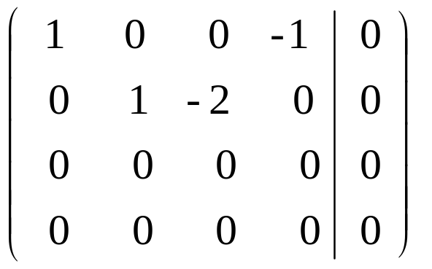
dengan melakukan OBE diperoleh :
Maka solusi SPL homogen adalah :
p = a,
q = 2b ,
s = a, dan
r = b,
dimana a, b merupakan parameter.

Slide 28
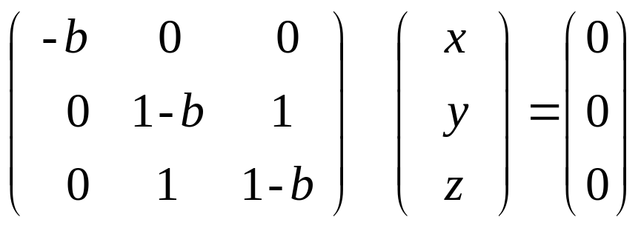
Contoh :
Diketahui SPL
a. Tentukan b agar SPL memiliki solusi tak
hingga banyak
b. Tuliskan solusi SPL tersebut
Jawab :
Solusi suatu SPL homogen adalah tak tunggal
jika det(A) = 0.

Slide 29
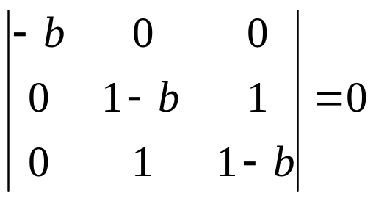
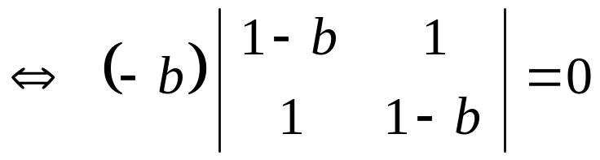
⇔ (–b) ((1 – b)(1 – b)) – 1 = 0
(–b) (b2 – 2b + 1 – 1) = 0
(–b) (b2 – 2b) = 0
b = 0 atau b = 2
Solusi SPL tak hingga banyak saat b = 0 atau b = 2

Slide 30
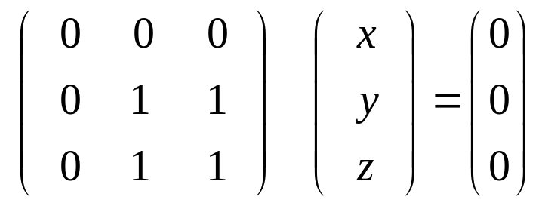
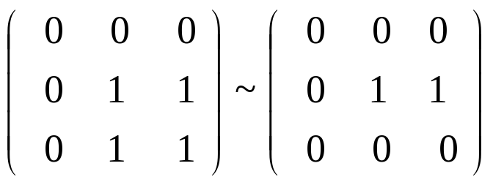
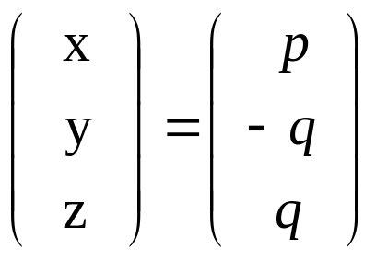
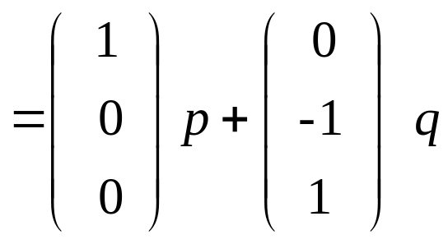
Saat b = 0
Dengan OBE maka
=
Misalkan p,q adalah parameter Riil, maka

Slide 31
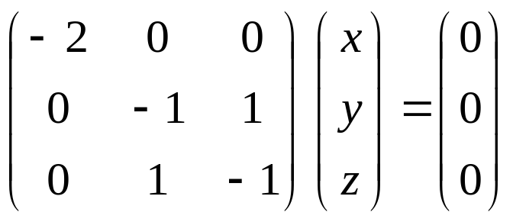





Saat b = 2
Dengan OBE maka
~
Misalkan q adalah parameter Riil, maka

Slide 32
Contoh 9 :
Perhatikan ilustrasi segitiga berikut :
γ
a
b
β
α
c
Tunjukan bahwa :
a² = b² + c² – 2bc cosα

Slide 33

Jawab :
Dari gambar tersebut diketahui bahwa :
c cosβ + b cosγ = a
c cosα + a cosγ = b
b cosα + a cosβ = c
atau

Slide 34






Perhatikan bahwa :
Dengan aturan Crammer diperoleh bahwa :

Slide 35


Jadi, terbukt bahwa :
a² = b² + c² – bc cosα

Slide 36


Latihan Bab 3
1. Tentukan solusi SPL berikut :
2. Tentukan solusi SPL :
2p – 2q – r + 3s = 4
p – q + 2s = 1
–2p +2q – 4s = –2
3. Tentukan solusi SPL homogen berikut :

Slide 37





4. Diketahui SPL AX = B
Tentukan solusi SPL di atas dengan menggunakan :
  operasi baris elementer (OBE )
  Invers matrik
  Aturan Cramer
5. Diketahui
Tentukan yang memenuhi.

Slide 38




6. SPL homogen (dengan peubah p, q, dan r)
Tentukan nilai k sehingga SPL punya solusi tunggal
7. Misalkan
Tentukan vektor tak nol sehingga

